Slide 1
Операции Банка России по управлению ликвидностью банковского сектора в условиях снижения структурного дефицита ликвидности
Полонский А.Э.,
Заместитель директора
Департамента денежно-кредитной политики
Банка России 9 марта 2016 года

Slide 2
План презентации
Реализация денежно-кредитной политики
Банком России
Динамика структурного дефицита ликвидности
Среднесрочный прогноз ликвидности. Управление ставками в ситуации структурного профицита ликвидности

Slide 3
1. Реализация денежно-кредитной политики Банка России

Slide 4
Банк России реализует денежно-кредитную политику (ДКП) через систему коридора процентных ставок
1. РЕАЛИЗАЦИЯ ДЕНЕЖНО-КРЕДИТНОЙ ПОЛИТИКИ БАНКА РОССИИ
Цель ДКП: снижение инфляции до 4% годовых в среднесрочной перспективе;
Операционная цель ДКП: сближение ставки o/n денежного рынка с ключевой ставкой Банка России;
Инструменты Банка России: ключевая ставка, которая действует через операции Банка России по управлению ликвидностью банковского сектора.
Коридор процентных ставок:
  Середина коридора – ключевая ставка Банка России (КС);
  Верхняя граница – ставка по операциям по предоставлению ликвидности постоянного действия: КС + 100 б.п.;
  Нижняя граница – ставка по операциям по абсорбированию ликвидности постоянного действия: КС - 100 б.п.

Slide 5
Банк России оценивает спрос на ликвидность и ее предложение
5
1. РЕАЛИЗАЦИЯ ДЕНЕЖНО-КРЕДИТНОЙ ПОЛИТИКИ БАНКА РОССИИ
Спрос банковского сектора на ликвидность – остатки средств на корреспондентских счетах кредитных организаций в Банке России.
Спрос на ликвидность определяется:
потребностью банковского сектора в усреднении обязательных резервов;
Потребностью в средствах для осуществления расчетов.
Предложение ликвидности формируется:
  действием автономных факторов формирования ликвидности (АФФЛ), т.е. факторов, находящихся вне прямого контроля системы управления ликвидностью центрального банка;
  сальдо операций с центральным банком.
К АФФЛ относятся (в скобках влияние на ликвидность):
изменение объема наличных денег в обращении (рост «-», снижение «+»);
изменение остатков средств на счетах расширенного правительства в Банке России (рост «-», снижение «+»);
операции по покупке/продажи валюты на внутреннем валютном рынке (покупка «+», продажа «-»);
регулирование обязательных резервов (рост «-», снижение «+»).

Slide 6
Предоставляя или абсорбируя необходимый объем ликвидности, Банк России создает условия для формирования ставок вблизи ключевой ставки
1. РЕАЛИЗАЦИЯ ДЕНЕЖНО-КРЕДИТНОЙ ПОЛИТИКИ БАНКА РОССИИ
Упрощенный механизм действия спроса и предложения на рынке межбанковского кредитования

Slide 7
Пример расчета лимита на неделю. Внутринедельные разрывы компенсируются с помощью механизма усреднения
1. РЕАЛИЗАЦИЯ ДЕНЕЖНО-КРЕДИТНОЙ ПОЛИТИКИ БАНКА РОССИИ

Slide 8
Спред ставок денежного рынка к ключевой ставке снижается по мере сокращения структурного дефицита ликвидности
1. Реализация денежно-кредитной политики Банка России

Slide 9
Высокие процентные ставки и спрос на аукционах репо Банка России в рублях не оказывают значимого влияния на ставки рынка МБК. Спрос на аукционе и потребность банковского сектора в ликвидности – не одно и то же.
1. Реализация денежно-кредитной политики Банка России

Slide 10
2. Динамика структурного дефицита ликвидности

Slide 11
Что такое дефицит / профицит ликвидности?
2. ДИНАМИКА СТРУКТУРНОГО ДЕФИЦИТА ЛИКВИДНОСТИ
Структурный дефицит ликвидности банковского сектора – состояние банковского сектора, характеризующееся устойчивой потребностью кредитных организаций в привлечении ликвидности от Банка России.
Обратная ситуация – структурный профицит ликвидности.
Расчетный уровень структурного дефицита / профицита ликвидности – это разница между задолженностью кредитных организаций по операциям рефинансирования Банка России и их требованиями по операциям абсорбирования Банка России.
Основная цель операций Банка России по регулированию ликвидности – обеспечить достижение операционной цели путем обеспечения баланса ликвидности в банковском секторе.

Slide 12
Динамика структурного дефицита ликвидности определяется действием АФФЛ
2. ДИНАМИКА СТРУКТУРНОГО ДЕФИЦИТА ЛИКВИДНОСТИ

Slide 13
Операции рефинансирования компенсируют действие факторов формирования ликвидности
2. ДИНАМИКА СТРУКТУРНОГО ДЕФИЦИТА ЛИКВИДНОСТИ

Slide 14
Для наличных средств в обращении характерна внутригодовая сезонность…
2. ДИНАМИКА СТРУКТУРНОГО ДЕФИЦИТА ЛИКВИДНОСТИ

Slide 15
… как и для остатков на счетах расширенного правительства в Банке России
2. ДИНАМИКА СТРУКТУРНОГО ДЕФИЦИТА ЛИКВИДНОСТИ
В 2015-2016 гг. Федеральное казначейство и субъекты РФ стали гораздо активнее размещать средства на депозиты, что является одним из источников притока ликвидности в начале календарного года

Slide 16
3. Прогноз ликвидности.
Управление ставками в ситуации структурного профицита

Slide 17
Прогноз ликвидности банковского сектора на среднесрочную перспективу
17
3. ПРОГНОЗ ЛИКВИДНОСТИ. УПРАВЛЕНИЕ СТАВКАМИ ДЕНЕЖНОГО РЫНКА В СИТУАЦИИ ПРОФИЦИТА ЛИКВИДНОСТИ
Регулярное уточнение Банком России прогноза ликвидности и его публикация в Докладе о денежно-кредитной политике
Факторы снижения потребности в рефинансировании в 2016 году:
использование Резервного фонда и инвестирование средств Фонда национального благосостояния,
перечисление средств АСВ для санации банков и выплаты страхового возмещения вкладчикам
В базовом сценарии в 2016 году ожидается сохранение структурного дефицита ликвидности при вероятной востребованности и операций по абсорбированию ликвидности.
Вероятно досрочное погашение кредитов (312-П) по мере снижения структурного дефицита

Slide 18
Управление ставками денежного рынка в условиях профицита ликвидности
18
3. ПРОГНОЗ ЛИКВИДНОСТИ. УПРАВЛЕНИЕ СТАВКАМИ ДЕНЕЖНОГО РЫНКА В СИТУАЦИИ ПРОФИЦИТА ЛИКВИДНОСТИ
Как показывает опыт стран с профицитом ликвидности, центральный банк может эффективно управлять ставками денежного рынка в условиях коридора процентных ставок
При управлении ликвидностью Банк России будет использовать:
депозитные аукционы на срок 1 неделя,
облигации Банка России.
Структурный профицит ликвидности ведет к переходу спреда межбанковских ставок к КС в отрицательную область, но при эффективном управлении ликвидностью этот спред будет небольшим.

Slide 19
Приложение. Управление ставками в условиях профицита ликвидности в других странах

Slide 20
Управление ставками денежного рынка в Польше
20
ПРИЛОЖЕНИЕ
В Польше структурный профицит ликвидности вызван операциями по конвертации средств фондов ЕС;
Польша эффективно управляет ставками денежного рынка в рамках коридора процентных ставок;
Основные операции по абсорбированию ликвидности: облигации центрального банка на срок 1 неделя;
Также выпускаются облигации на другие сроки, активно используются депозитные аукционы «тонкой настройки»;
Польша успешно реализует политику таргетирования инфляции с 1998 года.
Положение ставки POLONIA внутри процентного коридора Национального банка Польши

Slide 21
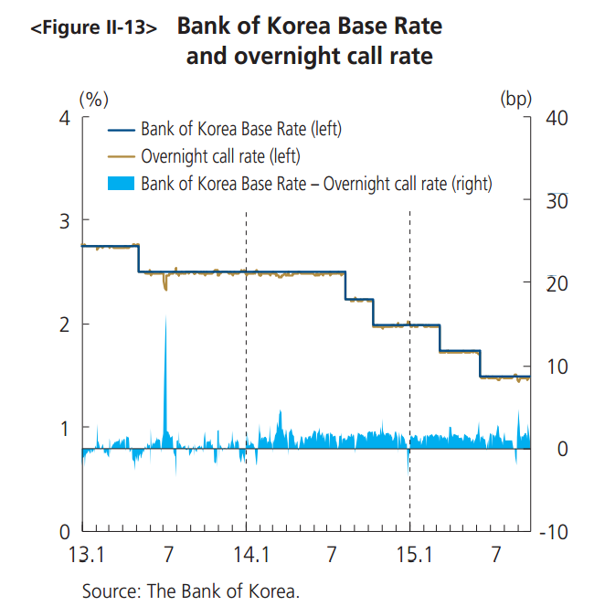
Управление ставками денежного рынка в Южной Корее (ЮК)
21
ПРИЛОЖЕНИЕ
В ЮК структурный профицит ликвидности вызван операциями, проводимыми в рамках курсовой политики, затем – операциями по пополнению международных резервов;
ЮК эффективно управляет ставками денежного рынка в рамках коридора процентных ставок;
Основные операции – обратные репо на срок 1 неделя;
Также выпускаются облигации Банка Кореи на длительные сроки;
ЮК успешно реализует политику таргетирования инфляции с 1998 года.
Ставка денежного рынка и базовая ставка Банка Кореи (левая шкала); спред базовой ставки и ставки денежного рынка (на графике синяя область, правая шкала).
В течение почти всего рассматриваемого периода (2013-2015 гг.) этот спред не превышал 10 б.п.

